Slide 1
স্বাগতম
স্বাগতম

Slide 2
সম্পাদিত
মোঃ সাইফুল ইসলাম
সহকারি শিক্ষক (ভৌত বিজ্ঞান )
ধোবারহাট বাজার উচ্চ বিদ্যালয়
শ্রীমংগল, মৌলভীবাজার।
E-mail: saiful10an@gmail.com
Mob: 01716-773618.
শ্রেণি-নবম
বিষয়-বাংলা ১ম পত্র
শিক্ষার্থীর সংখ্যা-৪০
শিরোনামঃ তথ্য প্রযুক্তি

Slide 3
পরিচিতি
নাম-সুলতানা বেগম
আই ডি নং ১৭
পদবি-সহকারি শিক্ষক
প্রতিষ্টানের নাম-নারিশিক্ষা একাডেমী মাধ্যমিক বিদ্যালয়
মোবাইল নং-০১৭১৯৩৩৩৯৯৬

Slide 4
পাঠ পরিচিতি
শ্রেণি-নবম
বিষয়-বাংলা ১ম পত্র
শিক্ষার্থীর সংখ্যা-৪০
শিরোনামঃ তথ্য প্রযুক্তি
তারিখ ০২ -০৫-২০১৫
সময় -৪৫মিনিট

Slide 5
পাঠ পরিচিতি
শ্রেণি -নবম
বিষয় –বাংলা ১ম পত্র
শিক্ষার্থী সংখ্যা -৫০
পাঠ শিরোনাম –তথ্য প্রযুক্তি
তারিখ ০২-০৫ - ২০১৫
সময়- ৪৫ মিনিট

Slide 6
পাঠ পরিকল্পনা
ক্রমি ্কাজ | ধাপ | কার্যক্রম | সময় | উপকরণ
১। | প্রস্তুতি | কুশল বিনিময় শ্রেণি বিন্যাস মনোযোগ আকর্ষণ পাঠ ঘোষণা | ১০ মিনিট | ডি সি চক বোর্ড
২। | শিখণ ফল ১ শিখণফল 2 শিখনফল 3 | সংক্ষিপ্ত আলোচনা + প্রদর্শণ+একক কাজ সংক্ষিপ্ত আলোচনা +প্রদর্শণ+জোড়ায়কাজ সংক্ষিপ্ত আলোচনা+প্রদর্শণ +দলীয়কাজ | ৪ মিনিট ৪ মিনিট ৭মিনিট | ডি সি চকবোর্ড ডিসি চকবোর্ড ডিসি চকবোর্ড
৩ | মূল্যায়ণ | সৃজন্সশীল প্রশ্ন | ১৫মিনিট | ডিসি চকবোর্ড
৪ | বাড়ির কাজ | প্রশ্ন | ৪মিঃ | চকবোর্ড
৫ | সমাপ্ত | ধন্যবাদ | ১মিঃ | ডিসি

Slide 7
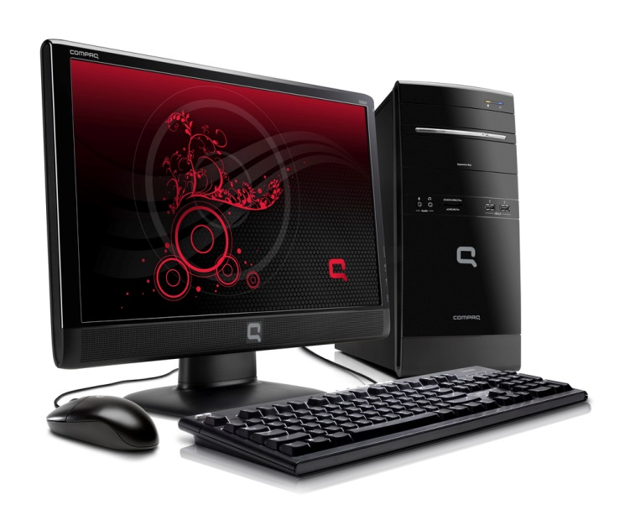
নিচের ছবিটি লক্ষ্য কর

Slide 8
আজকের পাঠ
তথ্য প্রযুক্তি

Slide 9
শিখন ফল
এই পাঠ শেষে শিক্ষার্থীরা–
১) লেখক পরিচিতি জানতে পারবে।
২ ) কম্পিউটারের বিভিন্ন যন্ত্রাংশের নাম বলতে পারবে।
3 ) ভয়েজার মহাকাশযান সম্পর্কে বর্ণনা করতে পারবে।

Slide 10
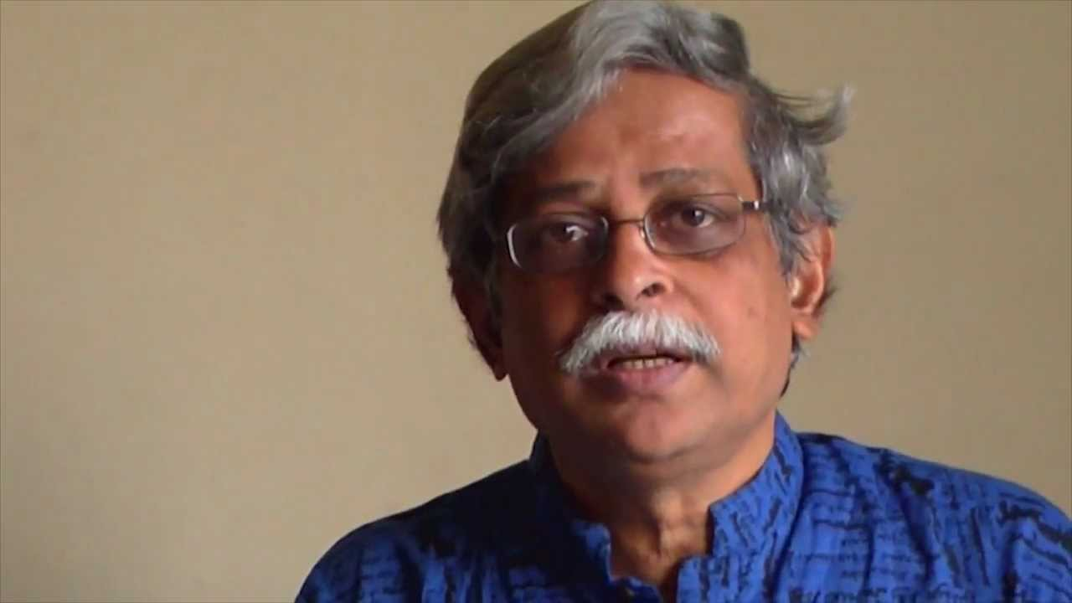
মুহাম্মদ জাফর ইকবাল
জন্ম-১৯৫২ সালে সিলেট জেলায়
গ্রন্থ- আমি তপু, নিতু ও তার বন্ধু, দীপু নাম্বার টু উল্লেখযোগ্য
শিক্ষা- ঢাকা বিশ্ববিদ্যালয়
চাকুরী -শাহাজালাল বিজ্ঞান ও প্রযুক্তি বিশ্ববিদ্যালয় (কম্পিউটার সায়েন্স এন্ড ইঞ্জিনিয়ারিং)

Slide 11
একক কাজ
মুহাম্মদ জাফর ইকবাল কত সালে জন্ম গ্রহণ করেন ?

Slide 12
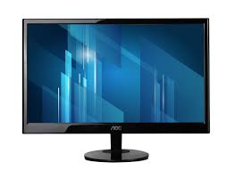
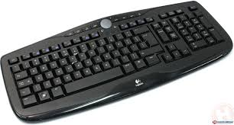
মনিটর
কী- বোর্ড

Slide 13
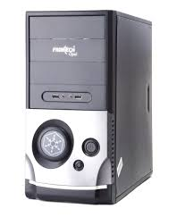
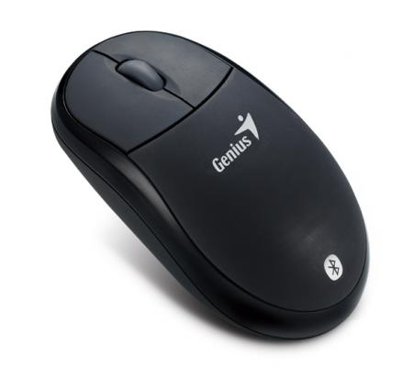
সি.পি.উ
মাউস

Slide 14
জোড়ায় কাজ
কম্পিউটারের বিভিন্ন যন্ত্রের নাম গুলো লিখ

Slide 15
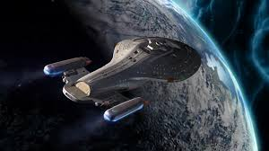
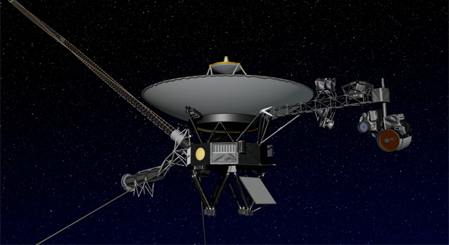
নিচের চিত্র দুটি লক্ষ্য কর -
ভয়েজার মহাকাশযান

Slide 16
দলীয় কাজ
ভয়েজার মহাকাশযান কিভাবে কম্পিউটারে তথ্য পাঠিয়েছিল ?

Slide 17
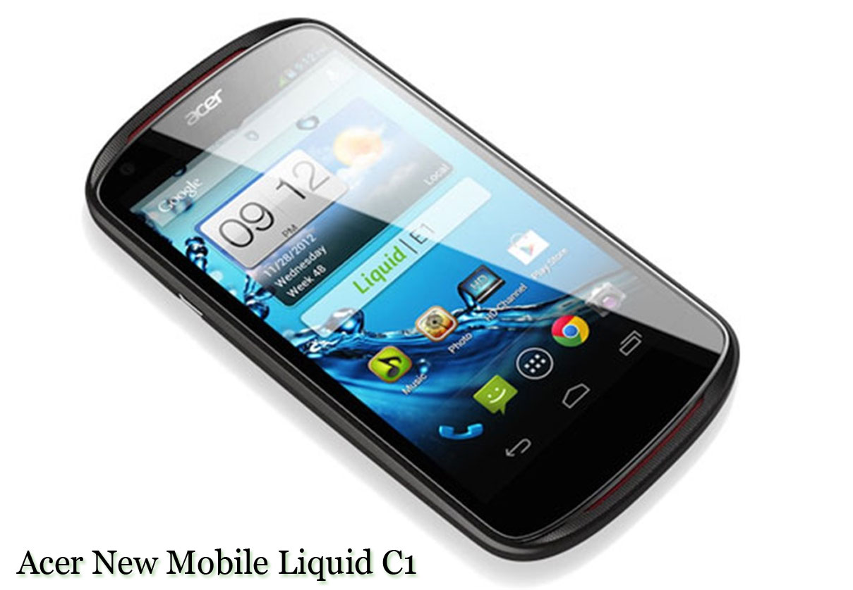
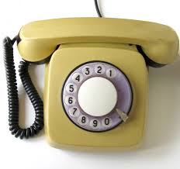
চিত্রঃ ক
চিত্রঃ খ
সৃজনশীল প্রশ্ন
১।ইন্টারনেট কি?
২।কম্পিঊটার কত প্রকার ওকি কি ?ব্যাখ্যা কর ।
৩।চিত্র ক ও খ এর মধ্যে কি কি পার্থক্য আছে ?তথ্য প্রযূক্তির আলোকে বর্ণনা কর ।
৪। উদ্দীপকে তথপ্রযূক্তি প্রবন্ধের মূল ভাব উন্মোচিত হয়েছে । মুল্যায়ণ কর

Slide 18
বাড়ির কাজ
তথ্য প্রযুক্তির বিপ্লবের পিছনে রয়েছে ডিজিটাল কম্পিউটার এই আলোকে ৫টি বাক্য লিখ ।

Slide 19
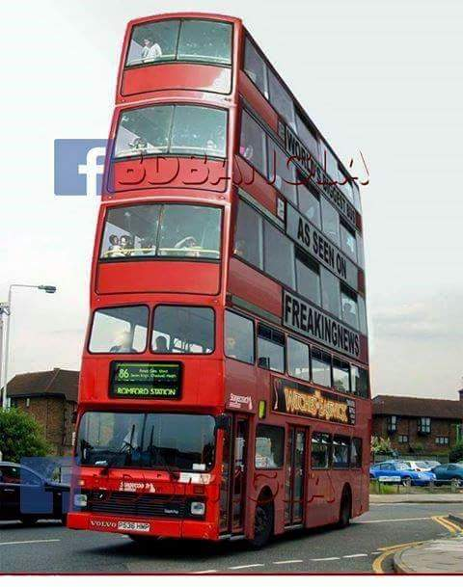
ধন্যবাদ

